Slide 1
Test:
Αρχικά η εφαρμογή ελέγχτηκε σε διαφορετικές φάσεις της ανάπτυξής της εκ τον οποίον η μια από αυτές, για λόγους χρονικών ορίων, διεξάχθηκε με τύπο ελέγχου ανοικτού κουτιού χρησιμοποιώντας ως γνώμονα επιτυχίας των test την λογική Boolean. Τα υπόλοιπα test ακολούθησαν την διαδικασία προτεινόμενη από τον καθηγητή καθώς το back-end και front-end της εφαρμογής ήτανε πλέον ενωμένο.
Άρα λοιπόν, τα test που ακολούθησαν τήρησαν αυτή την λογική:
1.Δημιουργία ενός πλάνου test, πριν την παράδοση του μέρους της εφαρμογής ως προς έλεγχο, για μεγαλύτερη αποτελεσματικότητα.
2.Έλεγχος της εφαρμογής με γνώμονα την λειτουργικότητα και κυρίως την αξιοπιστία αυτής.
3.Έλεγχος της εφαρμογής με γνώμονα τις απαιτήσεις των πελατών.
4.Σε περίπτωση σφάλματος: Ενημέρωση της ομάδας και άμεση δημιουργία αναφοράς για τους προγραμματιστές.
5.Τέλος, επανέλεγχος της εφαρμογής στο σημείο σφάλματος και ενημέρωση της ομάδας.

Slide 2
Αναφορές:
Οι αναφορές έχουνε ως σκοπό την αναλυτική επεξήγηση του προβλήματος μέσω διαγραμμάτων, screen-shot και μονοπατιών ανάλυσης τα οποία εξηγούνε ακριβώς τα βήματα τα οποία ακολουθήθηκαν για την εμφάνιση του προβλήματος. Αυτά τα χαρακτηριστικά, μαζί με την ανάλυση που προηγείται αυτών, έχουν ως απώτερο σκοπό την διευκόλυνση και τον δυνατό καλύτερο προσανατολισμό των προγραμματιστών προκειμένου να εξαλείψουν την δυσλειτουργία.
Οι αναφορές συγγράφτηκαν με την εξής λογική σειρά:
Εντοπισμός των λαθών και τονισμός αυτών.
Σχεδίαση διαγράμματος του σφαλμένου μέρους της εφαρμογής συνοδευόμενη με μία εικόνα που θα δείχνει το σφαλμένο μέρος.
Αποστολή του εγγράφου ελέγχου, που θα περιέχει τα προαναφερόμενα, καθώς και τεκμηρίωση μαζί με σχόλια στους προγραμματιστές για καλύτερη επίλυση του προβλήματος .
Επανέλεγχος της εφαρμογής για περαιτέρω σφάλματα, δίνοντας ιδιαίτερη σημασία στα προηγουμένως προβληματικά μέρη.
Ενημέρωση των μελών σχετικά με την πρόοδο της εφαρμογής.

Slide 3
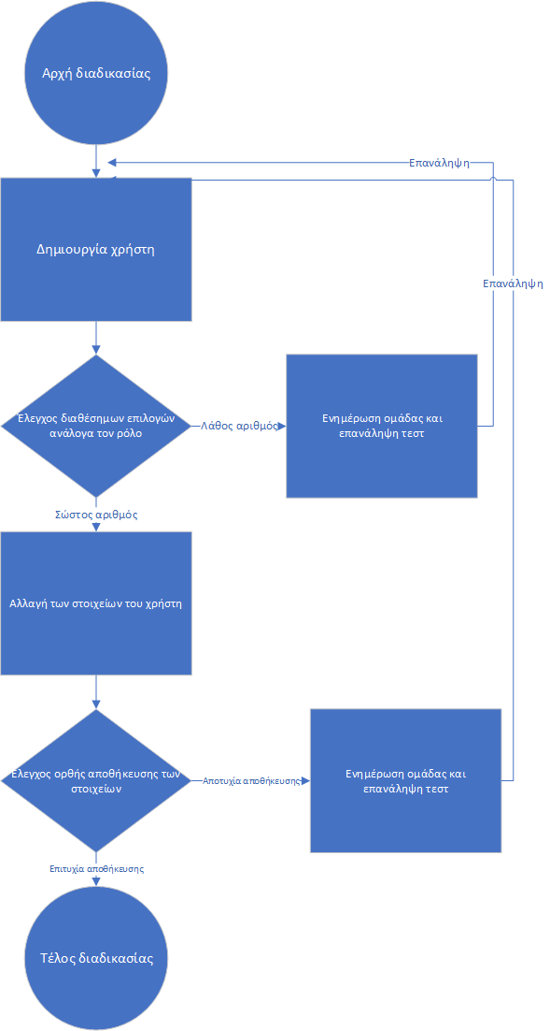
Παράδειγμα διαγράμματος εύρεσης σφάλματος
Report 1st Sprint

Slide 4
Η εύρεση του λάθους από το παράδειγμα διαγράμματος έγινε στον έλεγχο της αλλαγής στοιχείων όσο αναφορά τους χρήστες που αποτελούνε το σύστημα της εφαρμογής. Ποιο συγκεκριμένα το σφάλμα βρέθηκε στο βήμα 1.6 του διαγράμματος. Ακολουθεί παράδειγμα ανάλυσης βημάτων:
Αρχή διαδικασίας Δημιουργία χρήστη Έλεγχος διαθέσιμων επιλογών 1.3.1 Λάθος αριθμός και ενημέρωση 1.3.2 Σωστός αριθμός στοιχείων, συνέχιση 1.5 Αλλαγή των στοιχείων του χρήστη 1.6 Έλεγχος ορθής αποθήκευσης των στοιχείων 1.6.1 Λάθος στοιχεία και ενημέρωση 1.6.2 Σωστά στοιχεία, συνέχιση 1.7 Τέλος διαδικασίας
Η δυσλειτουργία αυτή διορθώθηκε άμεσα καθώς θα επηρέαζε σημαντικά τόσο την εικόνα όσο και την λειτουργικότητα του προγράμματος σε συνολικό κόστος μιας εργατοώρας από την ομάδα προγραμματιστών.

Slide 5
Test διεπαφών χρήστη (Ui):
Τέλος, όπως η λειτουργικότητα έτσι και με την διεπαφή που αποτελεί το περιβάλλον του χρήστη, έχουνε γίνει κατάλληλοι έλεγχοι ευχρηστίας μενού οθονών για την καλύτερη μέγιστη εμπειρία.
Πιο συγκεκριμένα δοκιμάστηκαν:
Shortcuts πληκτρολογίου
Παράμετροι ασφάλειας του χρήστη
Έγινε έλεγχος για τις κατάλληλες προειδοποιήσεις σε περίπτωση λάθους εισόδου
Δοκιμάστηκαν εκτενέστερα τα χαρακτηριστικά των οθονών με γνώμονα τον ρόλο του χρήστη

